Slide 1
Prevencija i upravljanje poremećajima mišićno-koštanog sustava povezanih s radom
Kampanja ZDRAVA MJESTA RADA SMANJUJU OPTEREĆENJA 2020. – 2022.

Slide 2

Pregled
U čemu je problem?
Dijelovi tijela koji su obično zahvaćeni mišićno-koštanim poremećajima
Što su mišićno-koštani poremećaji povezani s radom?
Rješavanje problema mišićno-koštanih poremećaja
Rizici i prevencija
EU-OSHA i partneri u kampanji
Alati i resursi u okviru kampanje
Kako se uključiti

Slide 3
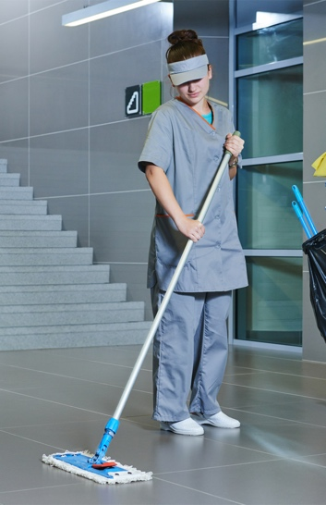
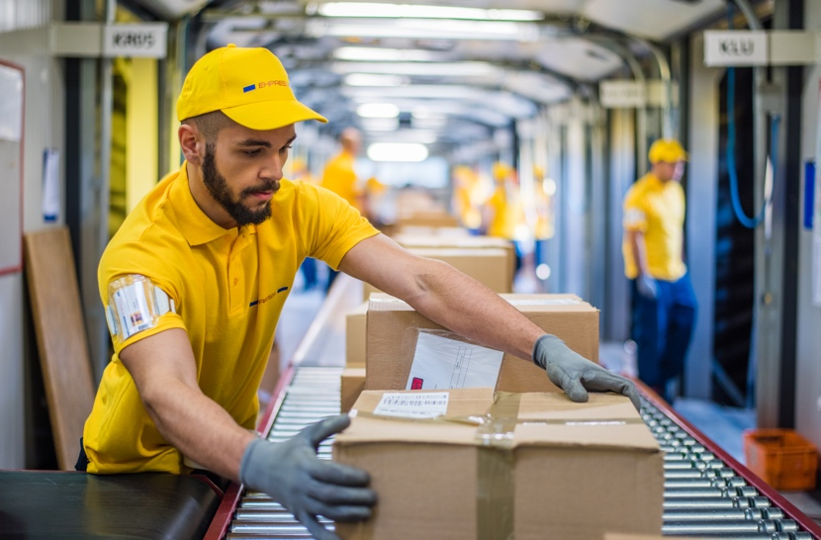


EU-OSHA, ESENER 2019.
U čemu je problem?
Tri od četiri najčešće prepoznata čimbenika rizika za sigurnost i zdravlje na radu jesu rizici od nastanka mišićno-koštanih poremećaja:
repetitivni pokreti šake ili ruke
dulje sjedenje
podizanje ili pomicanje ljudi ili teškog tereta
©iStockphoto/kadmy
©iStockphoto/simonkr
©iStockphoto/izvor fotografije
©iStockphoto/Jacob Ammentorp Lund
Notes:
Izvor: EU-OSHA, Treće izdanje Europskog istraživanja poduzeća o novim rizicima i onima u nastajanju (ESENER 3), 2019. Dostupno na: https://osha.europa.eu/hr/publications/third-european-survey-enterprises-new-and-emerging-risks-esener-3/view

Slide 4
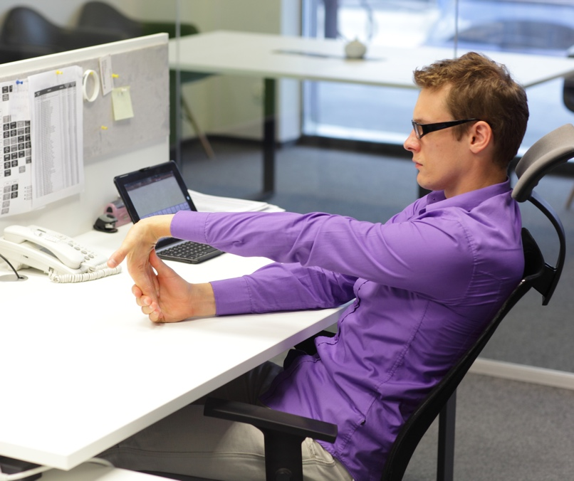
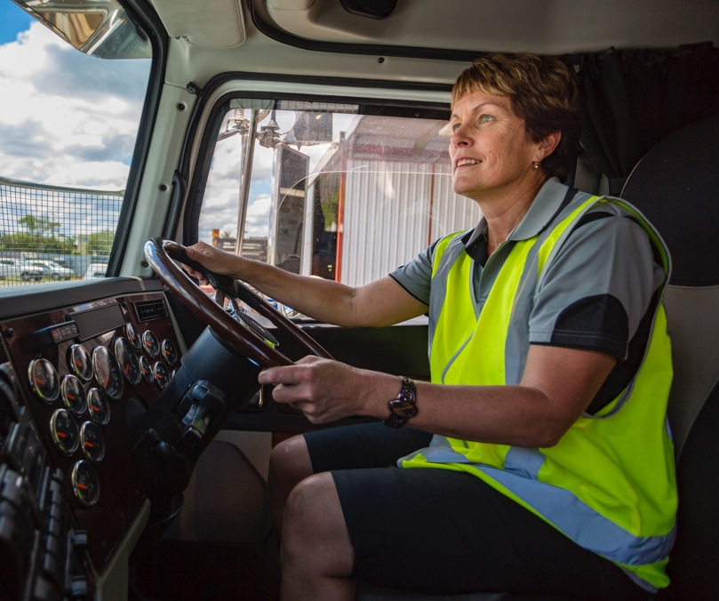
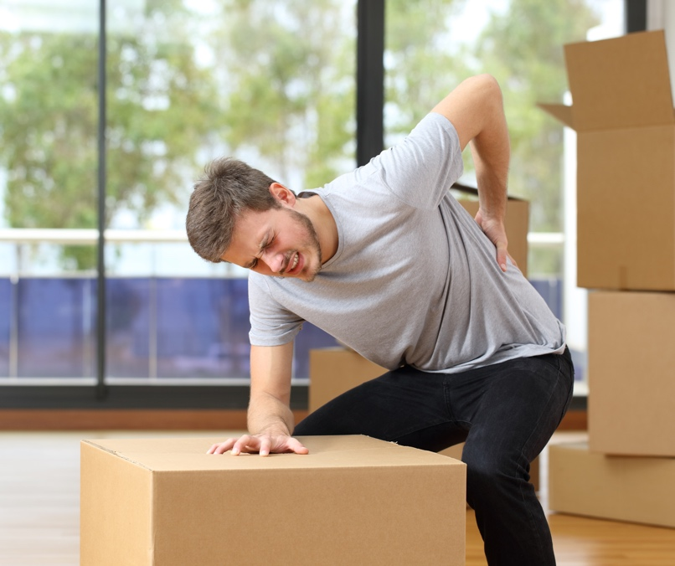
Europsko istraživanje o radnim uvjetima (EWCS) 2015.
U čemu je problem?
Otprilike tri od pet radnika u EU-u žali se na mišićno-koštane poremećaje
©iStockphoto/endopack
©iStockphoto/davidf
©iStockphoto/AntonioGuillem
Notes:
Izvor: EU-OSHA: Work-related musculoskeletal disorders: prevalence, costs and demographics in the EU (Poremećaji mišićno-koštanog sustava povezani s radom: učestalost, troškovi i demografski podatci za Europsku uniju), 2019., str. 45. Dostupno na:
https://osha.europa.eu/en/publications/msds-facts-and-figures-overview-prevalence-costs-and-demographics-msds-europe/view
U 2015. godini, otprilike tri od svakih pet radnika u EU-28 prijavilo je poremećaje mišićno-koštanog sustava u leđima, gornjim udovima i/ili donjim udovima. To se može zaključiti na temelju šestog vala europskog istraživanja o radnim uvjetima (EWCS-a). Najčešći tipovi poremećaja mišićno-koštanog sustava u državama EU-28 jesu bolovi u leđima i mišićima gornjih udova (43 %, odnosno 41 %, u 2015.). Rjeđe se navode bolovi u mišićima donjih udova (29 % u 2015.). Više informacija o Eurofoundu - „Šesto europsko istraživanje o radnim uvjetima“ (EWCS), 2015. Dostupno na: https://www.eurofound.europa.eu/surveys/european-working-conditions-surveys/
https://www.eurofound.europa.eu/hr/surveys/european-working-conditions-surveys/sixth-european-working-conditions-survey-2015

Slide 5

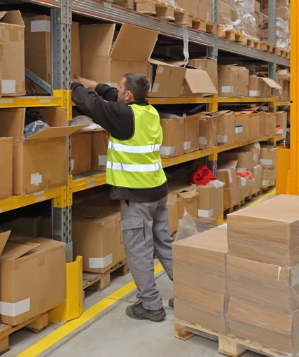
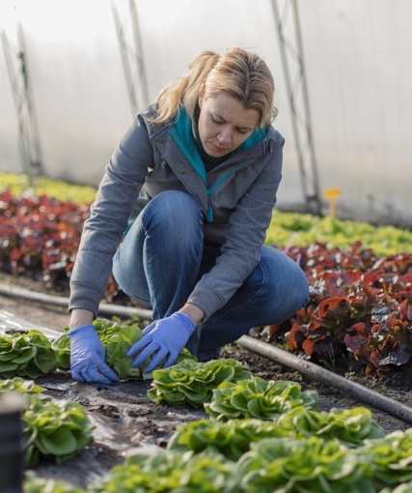
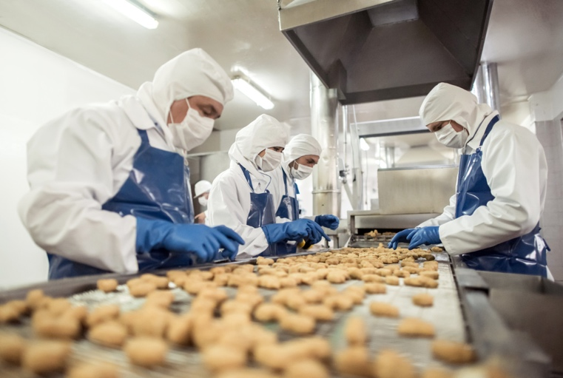
Eurostat, Anketa o radnoj snazi 2013.
U čemu je problem?
Od svih radnika u EU-u
koji imaju zdravstveni problem povezan s radom,
njih 60 % navodi da su mišićno-koštani poremećaji
najozbiljniji
©iStockphoto/SDI Production
©iStockphoto/Baloncici
©iStockphoto/zoranm
©iStockphoto/andresr
Notes:
Izvor: Eurostat, ad hoc modul ankete o radnoj snazi pod nazivom „Nesreće na radu i drugi zdravstveni problemi povezani s radom”, 2013.. Dostupno na: https://ec.europa.eu/eurostat/statistics-explained/index.php/EU_labour_force_survey_-_ad_hoc_modules

Slide 6

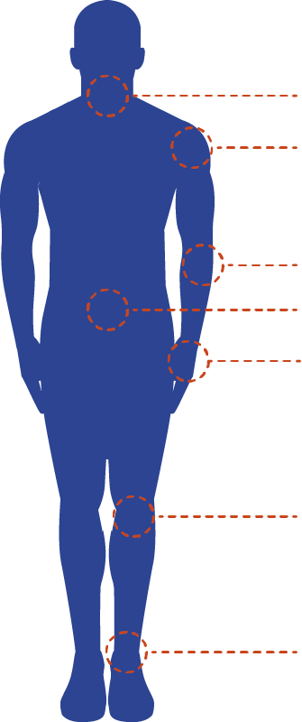
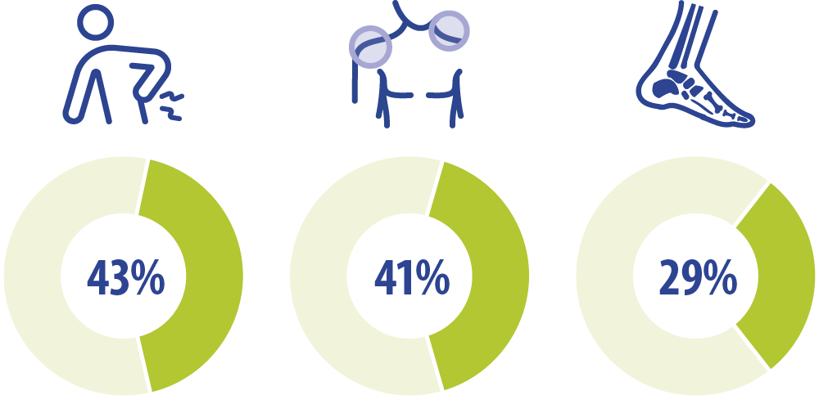
Dijelovi tijela koji su obično zahvaćeni
Vrat
Ramena
Laktovi
Leđa
Zapešća/
ruke
Koljena
Leđa
Gornji ekstremiteti
Donji ekstremiteti
Gležnjevi/stopala
Notes:
Postotak radnika koji su prijavili različite mišićno-koštane poremećaje u posljednjih 12 mjeseci, EU-28, 2015. Izvor: Šesto Europsko istraživanje o radnim uvjetima (2015.)
EU-OSHA: Work-related musculoskeletal disorders: prevalence, costs and demographics in the EU (Mišićno-koštani poremećaji povezani s radom: učestalost, troškovi i demografski podatci za Europsku uniju), 2019., str. 45. Dostupno na:
https://osha.europa.eu/en/publications/msds-facts-and-figures-overview-prevalence-costs-and-demographics-msds-europe/view
Najčešći tipovi poremećaja mišićno-koštanog sustava u državama EU-28 jesu bolovi u leđima i mišićima gornjih udova (43 %, odnosno 41 %, u 2015.). Rjeđe se navode bolove u mišićima donjih udova (29 % u 2015.). Na temelju „Šestog Europskog istraživanje o radnim uvjetima“ (EWCS), 2015.. Analizu je provela EU-OSHA. Više informacija o ovom istraživanju dostupno je na: https://www.eurofound.europa.eu/hr/surveys/european-working-conditions-surveys/
sixth-european-working-conditions-survey-2015

Slide 7
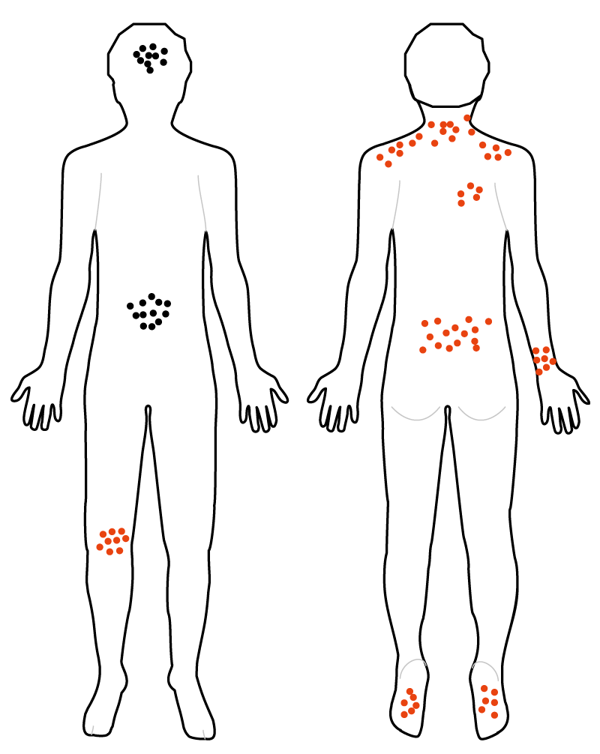
Što su mišićno-koštani poremećaji povezani s radom?
Oštećenja dijelova tijela
Ponajprije ih izaziva i pogoršava rad
Mogu im pridonijeti fizički, psihosocijalni, organizacijski i individualni čimbenici
Bolovi i tegobe
Simptomi stresa
Prednja strana
Stražnja strana
Notes:
Mišićno-koštani poremećaji povezani s radom jesu oštećenja tjelesnih struktura, poput:
mišića
zglobova
tetiva
ligamenata
živaca
kostiju
lokaliziranog cirkulacijskog sustava krvi.
Mišićno-koštane poremećaje povezane s radom prvenstveno uzrokuju ili pogoršavaju rad i učinci neposrednog okruženja u kojem se rad obavlja.
Pojavi mišićno-koštanih poremećaja povezanih s radom mogu pridonijeti fizički, psihosocijalni, organizacijski i osobni čimbenici.
EU-OSHA, 2007. „Informativni sažetak 71 – Uvod u mišićno-koštane poremećaje povezane s radom” (dostupan je https://osha.europa.eu/en/tools-and-publications/publications/factsheets/71/view).

Slide 8



Rješavanje problema mišićno-koštanih poremećaja
Mišićno-koštani poremećaji mogu se spriječiti i njima se može upravljati
Integriran pristup
i kultura prevencije
Mjere temeljene
na općim načelima
prevencije
Notes:
Poremećaji mišićno-koštanog sustava mogu se spriječiti i njima se može upravljati.
Od osnovne su važnosti integrirani pristup i promocija kulture prevencije.
Radnje za sprječavanje ili smanjivanje poremećaja mišićno-koštanog sustava trebaju se temeljiti na općim načelima prevencije:
izbjegavanje rizika;
suzbijanje rizika na samom izvoru;
prilagodba rada pojedincu;
prilagodba tehnološkim dostignućima;
zamjena rizičnih praksi sa sigurnim ili manje rizičnim praksama;
razvoj koherentnih politika za prevenciju;
prioritiziranje kolektivnih mjera;
pružanje kvalitetne obuke i uputa radnicima.

Slide 9
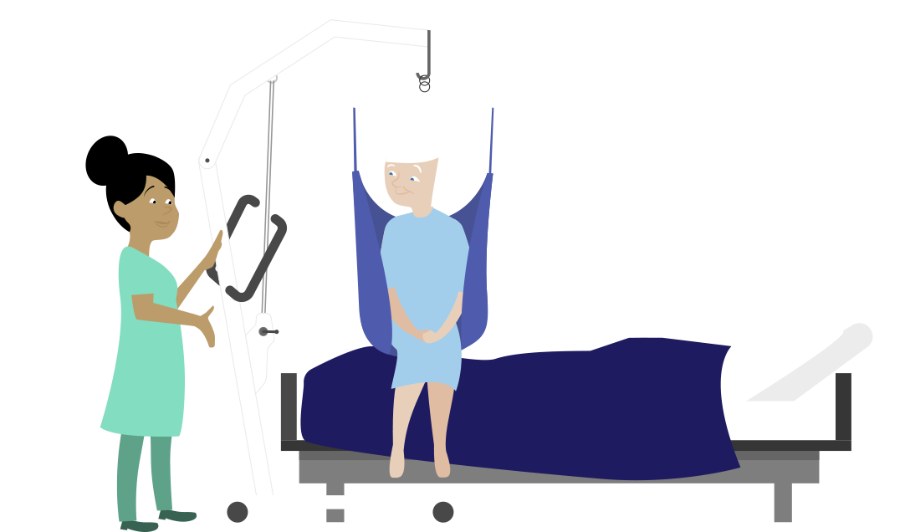
Procjena rizika
Od ključne važnosti za uspješnu prevenciju
Svi trebaju sudjelovati – poslodavci, rukovoditelji, radnici, službe za sigurnost i zdravlje na radu
Potrebno je obuhvatiti
sve skupine radnika
Postupak bi se trebao redovito revidirati i ažurirati
Dostupni alati, instrumenti i smjernice „korak po korak”
Notes:
Procjena rizika
Procjena rizika neophodna je za uspješnu prevenciju.
Svi - poslodavci, menadžeri, radnici i uslužne djelatnosti povezane sa sigurnosti i zdravljem na radu - trebaju sudjelovati u postupku identificiranja rizika i načina upravljanja istima.
Potrebno je obuhvatiti sve skupine radnika.
Postupak procjene rizika treba se redovito revidirati i ažurirati.
Alati, instrumenti i postepeno vođenje dostupni su kako bi se pomoglo poduzećima prilikom provođenja procjene rizika.
Detaljni postupak procjene rizika za mišićno-koštane poremećaje povezane s radom
Priprema:
odlučite tko će voditi postupak procjene rizika.
pregledajte sve informacije o mišićno-koštanim poremećajima dostupne u poduzeću.
Procjena:
identificirajte rizike.
sastavite plan radnji na temelju načela prevencije, pri čemu preventivne mjere predviđene za eliminiranje rizika od mišićno-koštanih poremećaja trebaju imati najveći prioritet.
Provedba:
Provedite dogovorene preventivne i zaštitne mjere.

Slide 10

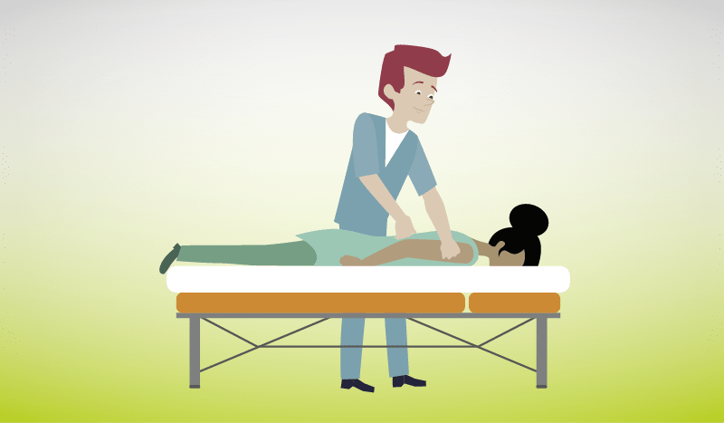




Područja intervencije – prioritetna područja
Činjenice i brojke
Kronične bolesti
Rad u sjedećem položaju
Raznolikost radnika
Buduće generacije
Psihosocijalni rizici
Notes:
Kampanja „Smanjenje opterećenja za zdrava radna mjesta“ organizirana je u nekoliko prioritetnih područja, koja se promoviraju putem posebne komunikacije i promotivnih paketa raspodijeljenih tijekom cijelog trajanja kampanje. Svako područje bavi se određenom temom povezanom s mišićno-koštanim poremećajima. Cijeli niz materijala, uključujući izvješća, informativne letke, infografike i studije slučajeva, objavljuje se svaka tri do četiri mjeseca kako bi se održao zamah kampanje.
Činjenice i brojke/poslovni model
Od poremećaja mišićno-koštanog sustava obolijevaju milijuni radnika u Europi i poduzećima u kojima isti rade. Preventivne mjere i rana intervencija mogu smanjiti izostajanje s posla, povećati produktivnost i donijeti velike uštede kako za poduzeća tako i za nacionalni sustav zdravstvene zaštite i sustave socijalne skrbi. Kampanja pruža dokaz o istome i nudi poveznice na izvore koji mogu pomoći poduzećima u uspješnoj borbi protiv poremećaja mišićno-koštanog sustava.
Kronične bolesti
Rana intervencija ključ je u sprječavanju da poremećaji mišićno-koštanog sustava postanu kronični. Ukoliko radnik već ima kronično stanje, on/ona može dobiti podršku kroz dobro upravljane intervencije za sigurnost i zdravlje na radu, koje će osigurati da se radnik
može vratiti na posao i ostati na poslu. Razgovor o mišićno-koštanim poremećajima na radnom mjestu ključan je za uspjeh, a jednostavne promjene u radnom okruženju ili organizaciji posla mogu:
značajno smanjiti bolovanja i dugotrajna odsustva s radnog mjesta;
rezultirati vidljivim uštedama za poduzeća i nacionalne zdravstvene i socijalne sustave.
Rad u sjedećem položaju
Sjedenje tijekom duljih razdoblja jest problem koji se susreće u mnogim zanimanjima, uključujući poslove koji uključuju rad na računalu i tvorničke trake, te može povećati rizik od razvijanja mišićno-koštanih poremećaja i drugih zdravstvenih problema, primjerice pretilosti. Stoga je od izuzetnog značaja da se mjere primjene kako bi se smanjio ovaj rizični čimbenik, poput primjerice poticanja radnika da često mijenjanju svoje držanje i promicanje koristi dobre organizacije radnog mjesta.
U kontekstu ograničavanja kretanja zbog pandemije COVID-a 19, milijuni radnika diljem Europe prisiljeni su puno radno vrijeme raditi od kuće kako bi se smanjila opasnost od zaraze virusom. To je nova stvarnost koja može negativno utjecati na naše fizičko (uključujući produljeno sjedenje) i mentalno zdravlje. Naša potpuno nova baza podataka s praktičnim alatima i smjernicama u području poremećaja mišićno-koštanog sustava olakšava procjenu mnogih rizika za mišićno-koštani sustav i upravljanje tim rizicima, uključujući i one koji su posljedica rada na daljinu. Ona sadržava poveznice na materijale iz cijele Europe: publikacije, studije slučajeva, smjernice, alate i audiovizualne materijale.
Raznolikost radnika
Važno je da su svi radnici podjednako zaštićeni od izlaganja čimbenicima rizika od poremećaja mišićno-koštanog sustava, no određene grupe radnika, primjerice žene, stariji radnici i radnici migranti izloženi su većem riziku u odnosu na ostale radnike.
Razlog tomu može biti izostanak tjelovježbe ili zato što su ove grupe najčešće zastupljene u većem broju na poslovima ili u sektorima povezanima s povišenim rizikom od poremećaja mišićno-koštanog sustava, poput:
poljoprivrede
građevinarstva
sektora zdravstvene i socijalne skrbi.
Stoga, mjere prevencije trebaju uzeti u obzir potrebe ovih grupa.
Buduće generacije
Rezultati istraživanja ukazuju da se čak djeca u školskoj dobi žale na mišićno-koštanu bol. Kako bi se spriječio ulazak mladih radnika u radna mjesta s već postojećim mišićno-koštanim poremećajima koji se mogu pogoršati radom, u interesu svih osoba jest podizanje svijesti o problemu što je ranije moguće. Ova kampanja jest prilika za promicanje dobrog mišićno-koštanog zdravlja među djecom i mladim osobama:
uvođenjem problema povezanih s mišićno-koštanim poremećajima u obrazovni sektor/nastavni plan;
podržavanjem inicijativa javnoga zdravstva potičući fizičke aktivnosti unutar i izvan škola.
Psihosocijalni rizici
Prilikom provođenja procjene rizika za rizik od mišićno-koštanih poremećaja na radnom mjestu trebaju se uzeti u obzir svi čimbenici. To uključuje, fizičke, organizacijske, psihosocijalne i individualne čimbenike. Psihosocijalni čimbenici, poput manjka kontrole vezane uz radno opterećenje, značajno doprinose izlaganju rizicima od mišićno-koštanih poremećaja povezanih s radom.

Slide 11

COVID-19: mišićno-koštani poremećaji i rad na daljinu od kuće
Rad na daljinu sve je češći u EU te će se nastaviti i nakon bolesti COVID-19
Rad na daljinu povećava rizik od obolijevanja od mišićno-koštanih poremećaja
Znatan porast broja radnika koji rade na daljinu i koji se žale na mišićno-koštane poremećaje tijekom pandemije
Potrebno je riješiti pitanje povezanosti mišićno-koštanih poremećaja i psihosocijalnih čimbenika rizika
Notes:
Privremeni rezultati ispitivanja IES Working at Home Wellbeing Survey (Ispitivanje dobrobiti rada od kuće koje je proveo institut IES)
https://www.employment-studies.co.uk/resource/ies-working-home-wellbeing-survey
https://www.employment-studies.co.uk/sites/default/files/resources/summarypdfs/IES%20Homeworker%20Wellbeing%20Survey%20Headlines%20-%20Interim%20Findings.pdf
„Prisutan je značajan porast u pritužbama na mišićno-koštane poremećaje. Više od polovice ispitanika prijavilo je nove boljke i bolove, posebice u vratu (58 posto), ramenima (56 posto) i leđima (55 posto), u usporedbi s njihovim normalnim fizičkim stanjem.“ Važno je naglasiti da su ovo rezultati koji se temelje na ispitivanju koje je ograničeno u smislu zastupljenosti.
Europska komisija, rad na daljinu u EU prije i nakon pandemije COVID-a 19: gdje smo bili, kamo idemo, https://ec.europa.eu/jrc/sites/jrcsh/files/jrc120945_policy_brief_-_covid_and_telework_final.pdf

Slide 12
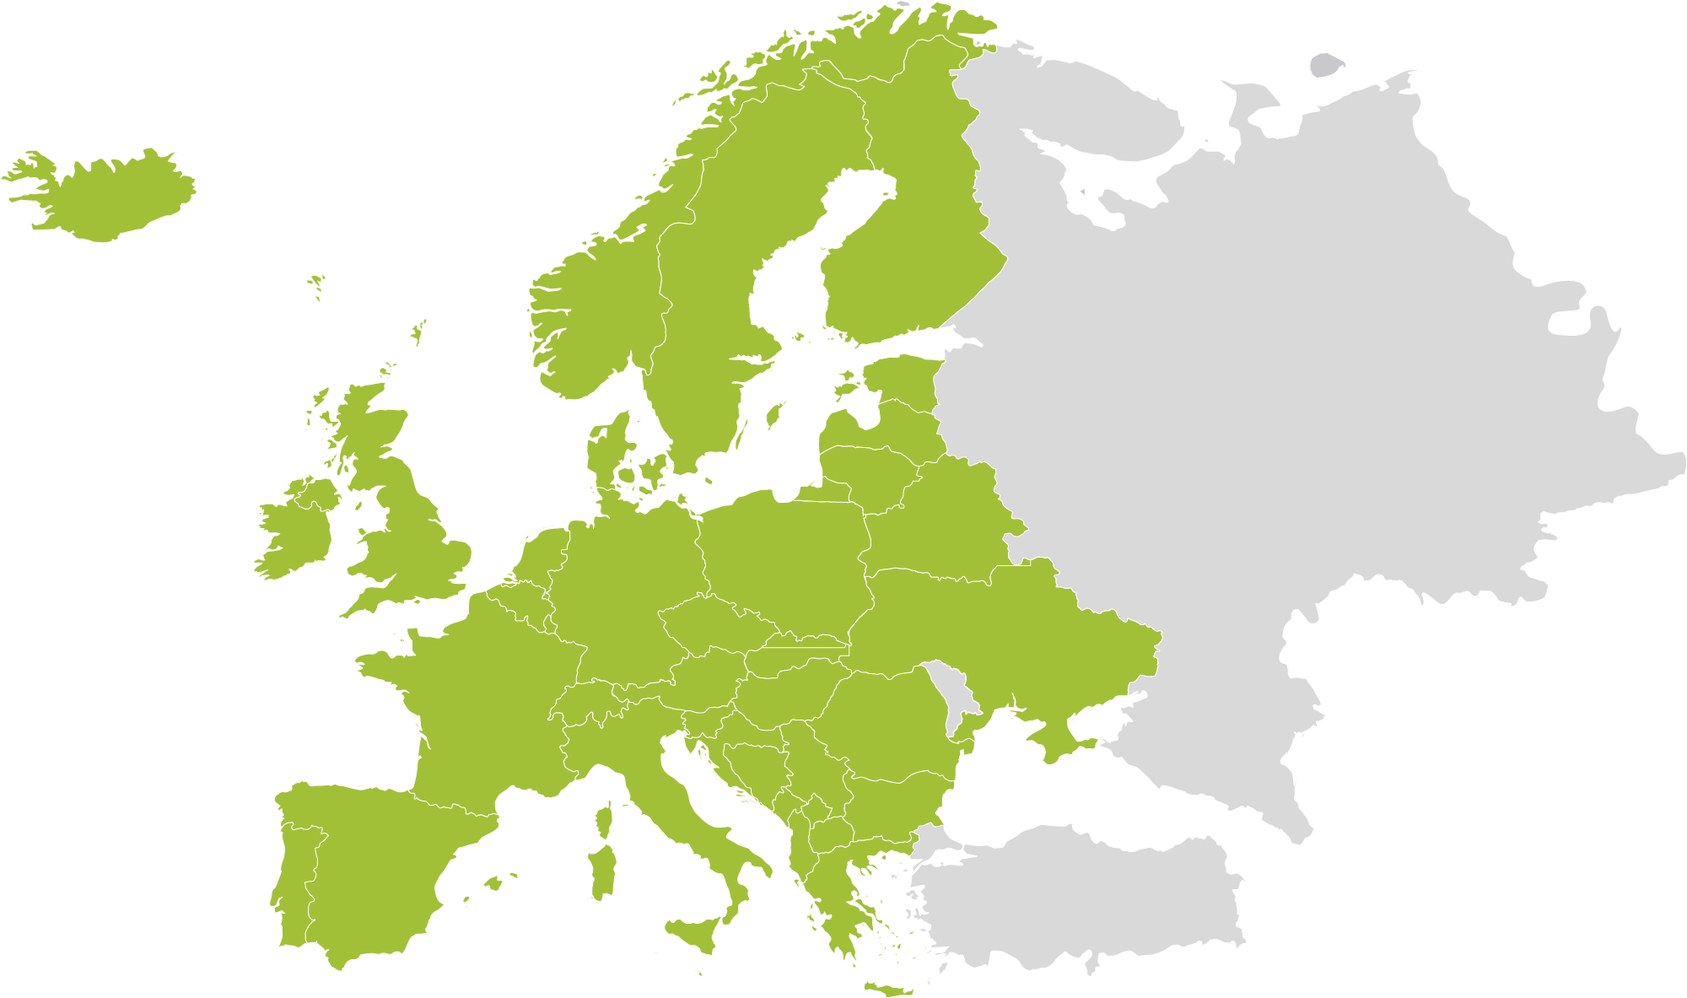
EU-OSHA i partneri u kampanji
  MEDIJSKI PARTNERI
  EUROPSKI SOCIJALNI PARTNERI
  AGENCIJE EU-a
  IINSTITUCIJE EU-a
NACIONALNE SREDIŠNJICE
  EUROPSKA PODUZETNIČKA MREŽA
  SLUŽBENI PARTNERI KAMPANJE
Notes:
Kampanju provodi EU-OSHA, uz pomoć mreže partnera u više od 30 država, uključujući:
nacionalne središnjice
europske socijalne partnere
službene partnere kampanje
medijske partnere
Europsku poduzetničku mrežu
institucije EU-a
ostale agencije EU-a
Partneri djeluju kao posrednici između EU-OSHA i europske radne snage, dijeleći materijale kampanje i izvore na nacionalnoj razini. Predanost i aktivna uključenost partnera EU-OSHA pokreću kampanju i osiguravaju da se poruka kampanje uspješno promiče diljem Europe i dosegne poduzeća svih veličina.

Slide 13








Resursi u okviru kampanje
Publikacije
Materijali u okviru kampanje
Paket alata za kampanju
Filmovi o Napu
OSHwiki
Praktični alati
i smjernice
Studije slučaja
Zakonodavstvo
Notes:
Publikacije
Niz izvješća o istraživanju, sažetaka i informativnih letaka o rizicima povezanima s mišićno-koštanim poremećajima dostupno je i može se besplatno preuzeti s interneta. Ove se publikacije mogu koristiti u svrhu informiranja o preventivnim mjerama na radnom mjestu.
Materijali u okviru kampanje
Materijali kampanje „Smanjenje opterećenja za zdrava radna mjesta“, poput vodiča za kampanju i promocijskih brošura, pojašnjavaju kako kampanja funkcionira i mogućnosti za uključivanje u kampanju. Materijali pojašnjavaju i kako se dostupno vođenje može primijeniti na radnom mjestu.
Paket alata za kampanju
Paket alata za kampanju pruža praktične postepene savjete o planu i uspješnom provođenju kampanje. To uključuje primjere različitih komunikacijskih alata i nuđenje savjeta o njihovoj najboljoj primjeni.
Filmovi o Napu
Snimljeno je nekoliko kratkih filmova o podizanju svijesti - s glavnim crtanim junakom Napom - na temu mišićno-koštanih poremećaja. Ovo je odličan način za uključivanje poduzeća i informiranje istih o poruci kampanje.
OSHwiki
Dio na platformi OSHwiki posvećen je mišićno-koštanim poremećajima. Sadrži relevantne članke i poveznice na više informacija o temama, uključujući načine upravljanja rehabilitacijom radnika i povratkom na posao.
Praktični alati i smjernice
Baza podataka koja je jednostavna za uporabu, a sadrži praktične alate i smjernice stvorena je kao pomoć radnim mjestima u jednostavnijoj procijeni i upravljanju rizicima povezanima s mišićno-koštanim poremećajima. Ti resursi, koji obuhvaćaju vizualne materijale, odnose se na čitav niz sektora, vrsta opasnosti i preventivnih mjera.
Studije slučaja
Uz studije slučajeva u bazi podataka, dostupne su i studije slučajeva politika u državama članicama EU i izvan EU. Ove studije slučajeva opisuju uspješne čimbenike i prenosivost inicijativa nacionalnih politika.
Zakonodavstvo
Poslodavac je zakonski obvezan za osiguranje sigurnosti i zdravlja na radnom mjestu. Rizici od mišićno-koštanih poremećaja dio su Okvirne direktive o sigurnosti i zdravlju na radu (Direktiva 89/391/EEZ – Okvirna direktiva o sigurnosti i zdravlju na radu), a pojedini rizici obuhvaćeni su posebice sljedećim direktivama:
Direktiva 90/269/EEZ – Direktiva o ručnom prenošenju tereta
Direktiva 2002/44/EZ – Direktiva o vibracijama
Direktiva 90/270/EEZ – Direktiva o radu sa zaslonima
Direktiva 2009/104/EZ - Direktiva o uporabi radne opreme na radu
Potpuni pregled relevantnih zakonskih propisa o sigurnosti i zdravlju na radu dostupan je na internetskim stranicama EU-OSHA-e (https://osha.europa.eu/en/safety-and-health-legislation).

Slide 14





Kako se uključiti
Europski tjedan
Partnerstvo u okviru kampanje
Nagrade za dobru praksu
Paket alata za kampanju
Materijali u okviru kampanje
Događanja
Potvrda o sudjelovanju
Notes:
Europski tjedan
Naš svjetski poznati Europski tjedan o sigurnosti i zdravlju na radu održava se svake godine u listopadu i vrhunac je u kalendaru kampanje. Možete se uključiti u mnoga događanje za podizanje svijesti koji su organizirani u EU-u i šire, poput natjecanja, posebnih filmskih prikazivanja, događanja putem socijalnih medija i konferencija.
Partnerstvo u okviru kampanje
Uspjeh kampanje ovisi o snažnom partnerstvu između EU-OSHA-e i ključnih dionika. Paneuropske i međunarodne organizacije posvećene području sigurnosti i zdravlja na radu mogu postati službeni partneri kampanje, što im omogućuje da uživaju koristi od:
promoviranja na razini EU-a i u medijima
prilika za umrežavanje i razmijene
dijeljenja dobrih praksi s ostalim partnerima iz kampanje
pozivnica za manifestacije EU-OSHA-e
paketa dobrodošlice
potvrde o partnerstvu.
Nagrade za dobru praksu
Kao dio kampanje, nagrade za dobru praksu demonstriraju inovativne pristupe upravljanju sigurnošću i zdravljem na radu te prepoznaju uspješne i održive inicijative za upravljanje mišićno-koštanim poremećajima povezanima s radom. Organizacije u državama članicama EU, zemljama kandidatkinjama, zemljama potencijalnim kandidatkinjama i državama članicama Europskog udruženja slobodne trgovine (EFTA) pozvane su na podnošenje prijava na temu upravljanja mišićno-koštanim poremećajima na radnom mjestu, a pobjednici će biti proglašeni na svečanosti dodijele nagrada.
Paket alata za kampanju
Našem paketu alata za kampanju možete pristupiti kako bi ste primili pomoć za pokretanje vlastite kampanje za podizanje svijesti o mišićno-koštanim poremećajima povezanima s radom. Paket alata nudi detaljne smjernice kroz postupak pripreme i provođenja kampanje te iskorištavanja vaših resursa.
Materijali u okviru kampanje
Materijali u okviru kampanje sadrže sve što vam je potrebno za promoviranje i doprinos kampanju „Zdrava radna mjesta olakšavaju opterećenje“. Potpuni raspon resursa dostupan je za besplatno preuzimanje, uključujući i vodič za kampanju, promocijske letke i plakate te letak za nagrade za dobru praksu.
Događanja
Možete pregledati predstojeća događanja u okviru kampanje „Zdrava radna mjesta smanjuju opterećenje“. Događanja se mogu pretraživati po državi i po datumu, a svako događanje može se dodati u vlastiti kalendar kako biste bili sigurni da ga nećete propustiti.
Potvrda o sudjelovanju
Zauzvrat što ste organizirali događanja i aktivnosti ili proveli vlastitu kampanju u podršku kampanje Zdrava radna mjesta, primit ćete potvrdu o sudjelovanju kao priznanje za vaš trud i doprinos.

Slide 15






Pridružite nam se i smanjujte opterećenja!
Više informacija potražite na mrežnome mjestu kampanje:
  www.healthy-workplaces.eu
Pretplatite se na bilten kampanje:
  https://healthy-workplaces.eu/en/healthy-workplaces-newsletter
Pratite aktivnosti i događanja na društvenim mrežama:
Saznajte više o događanjima u vašoj zemlji u nacionalnoj središnjici:
  https://healthy-workplaces.eu/en/campaign-partners/national-focal-points
2020.
listopad
POKRETANJE KAMPANJE
#EUhealthyworkplaces
Notes:
© Europska agencija za sigurnost i zdravlje na radu, 2020.
Umnožavanje je dopušteno pod uvjetom da se navede izvor.
Za svaku uporabu ili reprodukciju fotografija ili drugog materijala koji nije zaštićen autorskim pravom EU-OSHA-e potrebno je zatražiti dopuštenje izravno od nositeljâ autorskih prava.

